Slide 1
계산기 + 큰 수 프로젝트
CALCULATOR + BIGINT
BY 나종우, 양원우, 김수혁

Slide 2
개발 결과 요약
https://github.com/njw1204/calculator-in-c
(짧은주소 - http://zipi.ga/q)
계산기
→ 복잡한 수식을 입력해도 한 번에 계산 (사칙연산 + 괄호 지원)
ex) 1+(2*3)-4*5 입력 → -13 출력
→ 스택과 후위 표기식을 이용
큰 수 지원 (BigInt 구조체 구현)
→ -10⁵⁰⁰⁰ ~ 10⁵⁰⁰⁰ (googol의 50제곱)
→ 기본 아이디어는 문자열 형태로 저장하는 것
exit, clear 명령어 지원
→ exit : 프로그램 종료, clear : 화면 초기화

Slide 3
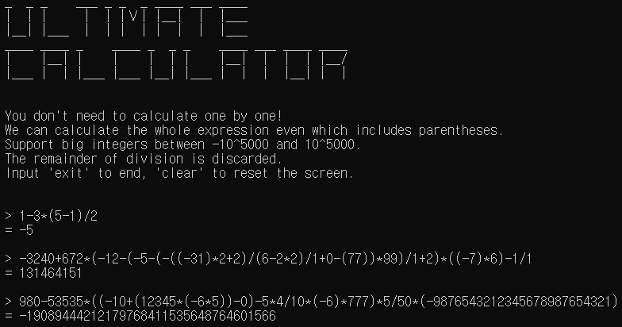

Slide 4
소스 구조
main.c
프로그램 메인. 전반적인 구조가 담겨있음. 무한루프.
user.c
UI 구현 (입출력). 프로그램 사용법, 종료 메시지 출력.
bigint.c
큰 수 구조체 구현. Set, Get, Add, Sub, Mul, Div 등등..
parse.c
입력 받은 문자열을 계산에 편한 형태로 전처리 (파싱)
calc.c
전처리된 문자열을 후위 표기식으로 변환 및 계산
stack.c
후위 표기식 변환 및 계산을 위한 스택 구현

Slide 5
main.c
1) InputExp
char형 배열 exprRaw에
문자열 형태 수식을 입력 받음. (scanf)
2) ExpParse
exprRaw 배열에 들어있는 문자열을 계산하기 좋은 적절한 형태로 변환 후
CalcData형 배열 expr에 담음.
3) CalcExp
expr 배열에 담긴 수식을 계산한 후
결과값을 BigInt형 변수 result에 담음.
4) PrintResult
→ BigInt형 변수 result의 값을 출력.
char exprRaw[50000];
CalcData expr[50000];
BigInt result;
while (1) {
InputExp(exprRaw);
ExpParse(exprRaw, expr, sizeof(expr));
CalcExp(expr, &result);
PrintResult(&result);
}

Slide 6
BigInt 구현
typedef struct {
char sign;
int len;
char num[BIGINT_SIZE];
} BigInt;
1) sign : 부호 (양수? 음수?)
양수 : 1, 음수 : -1
2) len : 수의 길이
→ ‘12’의 길이는 2, ‘123’의 길이는 3
3) num : 수를 저장하는 문자 배열
10진수의 형태로 저장
계산의 용이함을 위해 거꾸로 저장
ex) 수가 ‘123654’ 이면 “456321” 로 저장.
4) BIGINT_SIZE : BigInt의 표현 범위를 나타내는 상수
→ #define을 이용한 선언

Slide 7
BigInt 사칙연산 – 초등학교 방식대로
1
129
+ 28
-------
157
1. 덧셈, 뺄셈
→ 초등학교에서 하던 방식, 흔히 사용하는 그 방식대로 구현
→ 일의 자리부터 올라가며 차례대로 계산
→ 올림 또는 내림 (carry) 이 발생하면 윗자리수로 carry를 넘김.
2. 곱셈, 나눗셈
→ 역시 초등학교 방식, 흔히 쓰는 그 방식.
→ 이런 방식으로 99 * 12345 를 하면,
→ (99*5) + (99*4)*10 + (99*3)*10*10 + ...
→ x0 ~ x10 까지만 구현하면 모든 곱셈이 가능.
→ x0 ~ x9는 직접 더해서 구함.
→ x10은 맨 뒤에 0만 붙이면 끝.
나눗셈도 필산할때 쓰는
그 방법대로 구현하면 됩니다. 자세한 설명은 생략합니다.
123
x 12
-------
246
123
-------
1476

Slide 8
Thank you

